Slide 1
Bilimin Doğası ve Boyutları

Slide 2
Bilimin Doğasının Boyutları
Bilimsel bilgi olgusal temellidir
Yasalar ve teoriler farklı türden bilgilerdir
Hayal gücü ve yaratıcılık bilimsel bilginin üretilmesinde çok önemlidir.
Bilimsel bilgi öznellik içerir
Bilim ve kültür etkileşim halindedir.
Bilimsel bilgi değişime açıktır

Slide 3
Bilimsel bilginin olgusal temelli oluşu
Gözlem ve çıkarım birbirinden farklı kavramlardır
Bilim doğal dünyanın gözlenmesine dayanır
Doğadaki olaylar doğrudan gözlemlenemeyebilir
Yoğunluğu sudan az olan bir cismin yüzdüğünün belirlenmesi bir gözlem, yüzmesine yönelik bir açıklama ise çıkarsama olarak düşünülebilir.

Slide 4
Yasalar ve teoriler farklı türden bilgilerdir
Bilimsel teoriler, iyi yapılandırılmış, çok sayıda sınamaya tabi tutulmuş ve birbiriyle oldukça tutarlı açıklamalar sistemidir.
Teoriler, farklı alanlara ait birbiriyle ilişkisizmiş gibi görünen olgular setini açıklamayı amaçlar.
Örneğin kinetik teori, maddenin hal değişimini, kimyasal reaksiyonların hızını ve ısı transferi ile ilgili diğer olayları açıklamada kullanılmaktadır.
Teorilerin bilimsel araştırmaları yönlendiren araştırma problemlerini ileri sürmede de önemli bir işlevi vardır.

Slide 5
Yasalar ve teoriler farklı türden bilgilerdir
Hipotez
Teori
Yasa

Slide 6
Hayal gücü ve yaratıcılık bilimsel bilginin üretilmesinde çok önemlidir.
Bilimsel bilgi belli ölçüde doğal dünyanın gözlenmesine dayansa da insanının hayal ve yaratıcılığını içermektedir.
Yaygın olan inanışın aksine bilim tamamen mekanik, rasyonel ve düzenli bir etkinlik değildir.
Bilimde açıklamaların icadı söz konusu olup bu da büyük ölçüde bilim insanlarının yaratıcılığını gerekli kılmaktadır.
Bohr’un atomik spektrum çizgilerinden orbitallere ve enerji seviyelerine gitmesi bilimde yaratıcılığa bir örnektir.

Slide 7
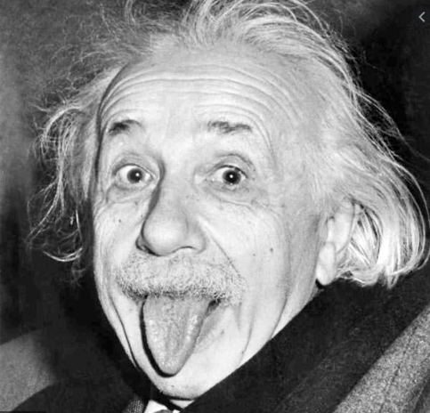
Hayal gücü ve yaratıcılık bilimsel bilginin üretilmesinde çok önemlidir.
“Hayal bilgiden daha önemlidir” (Albert Einstein)

Slide 8
Bilimsel bilgi öznellik içerir
Bilimsel bilgi özneldir (subjektif).
Bilim insanlarının benimsedikleri teorileri, inançları, önceki bilgileri, eğitimleri, deneyimleri ve beklentileri çalışmalarını etkilemektedir. Bilim insanlarının zihinsel arka planlarını veya bakış açlarını oluşturan bütün bu etkenler; onların araştırma problemi olarak neyi tespit edeceklerini, araştırmayı nasıl sürdüreceklerini, neleri gözleyeceklerini ve gözlemlerini nasıl yorumlayacaklarını etkilemektedir.

Slide 9
Bilim ve kültür etkileşim halindedir.
Bilim insanlarının toplumdan izole bir şekilde değil, belli bir kültürün içinde yetiştikleri unutulmamalıdır.
Kültür bilimi etkilediği gibi bilimde içinde bulunduğu kültürü etkiler.
Kültürel etmenler olarak; sosyal yapı, güç odakları, politikacılar, sosyoekonomik faktörler, felsefe, din vb. sayılabilir.
Örneğin dini inançların birçok zaman değişik şekillerde, bilimsel çalışmaları etkilediği bilinmektedir.

Slide 10
Bilimsel bilgi değişime açıktır
Bilimsel bilgi son bilgi olmayıp değişime açıktır.
Bilimsel bilgiler teknolojik değişime uğramaktadır.
Bilimsel bilgilerin hiçbir zaman değişmeyen kesin bilgiler olduğunu söylemek kavram yanılgısı olarak kabul edilmektedir.
Tarih boyunca ortaya atılmış olan atom teorileri bilimsel bilginin sürekli geliştiğin ve değiştiğinin en güzel örneklerinden birisidir.

Slide 11
Kaynak
https://www.academia.edu/1716443/Bilimin_Do%C4%9Fas%C4%B1_Prof._Dr._Samih_Bayrak%C3%A7eken_Yrd._Do%C3%A7._Dr._Suat_%C3%87elik_

